Slide 1
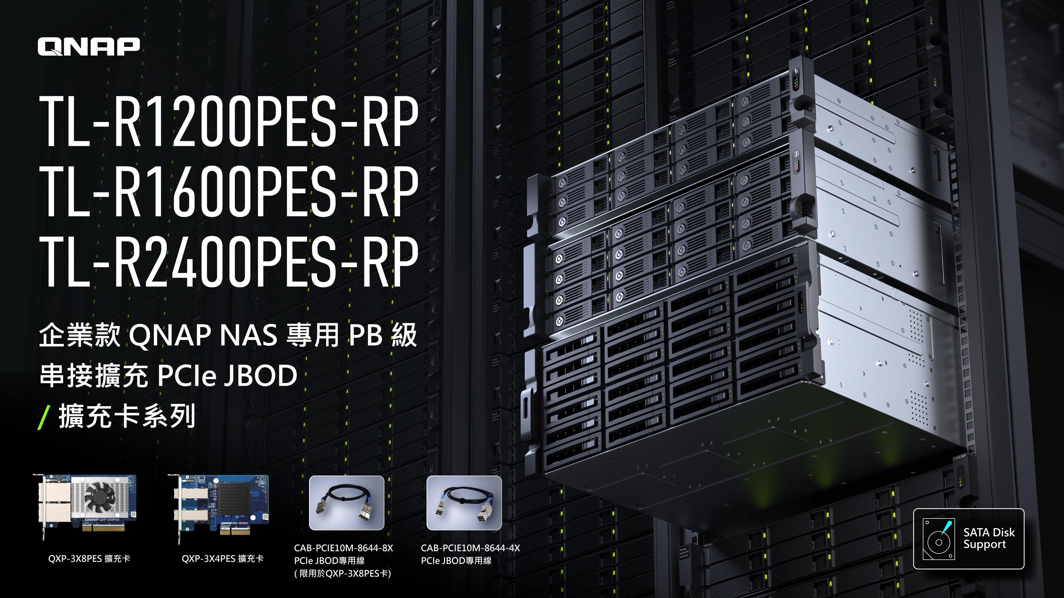

Slide 2

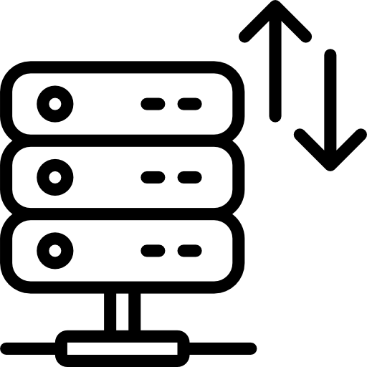



TL-R1200PES-RP、TL-R1600PES-RP
TL-R2400PES-RP PB 等級 JBOD 擴充方案
PB 容量等級的解決方案​
單 NAS 支援連接總數 12 台
PB
Scale
24 – bay 機型於安裝 SATA 硬碟 (單顆 22 TB) 時，串接至 12 台時總容量可達 ( 4 PB )
TL PES 系列 JBOD，單台 NAS 最高可支援 12台 JBOD (依照平台與 PCIe 插槽數量支援數會有所不同請參考支援清單)
傳輸頻寬高達 64 Gb/s
串接支援高達 288 顆SATA磁碟
TL-R2400PES-RP JBOD 串接 12 台最高可支援達 288 顆成本優勢的 ( SATA ) 磁碟
透過 QXP-3X8PES 擴充卡，頻寬最高可達到 64 Gb/s，讓傳輸資料更暢快
電源開 / 關與 NAS 主機連動
方便遷移的熱插拔功能
免除現場開關 JBOD 的不便，JBOD可透過透過 NAS 主機進行開 / 關，開啟 NAS 即可存取其擴充的大容量儲存
HOT
SWAP
除了硬碟支援熱插拔外，更提供了 JBOD熱插拔，IT 人員遷移大量資料時更迅捷
12吋短機箱可支援市面上大部分的機櫃
內建2埠M.2(PCIe Gen 3 x1)，可提供SSD快取，加速隨機存取的速度
PCIe Gen 3 x 8插槽，提供各式應用的高速擴充卡
雙系統靈活切換配置QTS and QuTS hero

Slide 3
精打細算 1PB (私有雲/公有雲) PK
以 AWS S3 公有雲儲存於美國西部試算，儲存 1 PB (一個月上傳 85 TB ) 儲存成本，最低約 2.55 萬美金，取出資料則需另外計費。QNAP 新推出 PCIe Interface SATA JBOD，若選用 2 x TL-R2400PES JBOD 與1 x QXP-3X8PES 擴充卡 與 46 x 22TB 硬碟，總成本僅需要 2.45 萬美金，成本低於雲端儲存，且私有雲適合儲存機敏資料，內部 IT 進行管控取出資料也不需要花費額外的成本，相當符合企業內佈署巨量資料存儲空間。
 | 私有雲擴充 | 公有雲擴充
控制 | 完全掌控 | 部分掌控
機敏資料安全性 | 較高 | 可能較低
需要硬體 | 需要 | 不需
配置 | 自定義 | 預設配置
擴充性 | 有限 | 較高
效能 | 較高 | 較低
1PB成本 | 低 | 略高(不含讀取資料成本)
Link: https://aws.amazon.com/tw/s3/pricing/

Slide 4
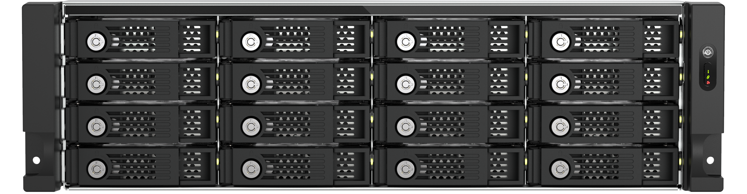
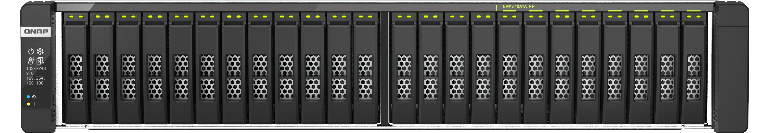
QANP 全快閃 NAS 容量擴增最佳夥伴
企業級全快閃 NAS 系列
機架型 PCIe JBOD系列
TL-R1200PES-RP, TL-R1600PES-RP, TL-R2400PES-RP
企業於架設 QNAP 高速的全快閃 NAS 儲存裝置後，隨著公司規模日益增大，附帶著儲存空間逐漸吃緊，此時 IT 人員可透過 QNAP PCIe JBOD 系列的擴充，達到最高 4 PB 的可觀容量
查詢相容 PCIe JBOD 的 NAS 型號，請參考以下相容性列表
https://www.qnap.com/go/compatibility-expansion/pcie

Slide 5
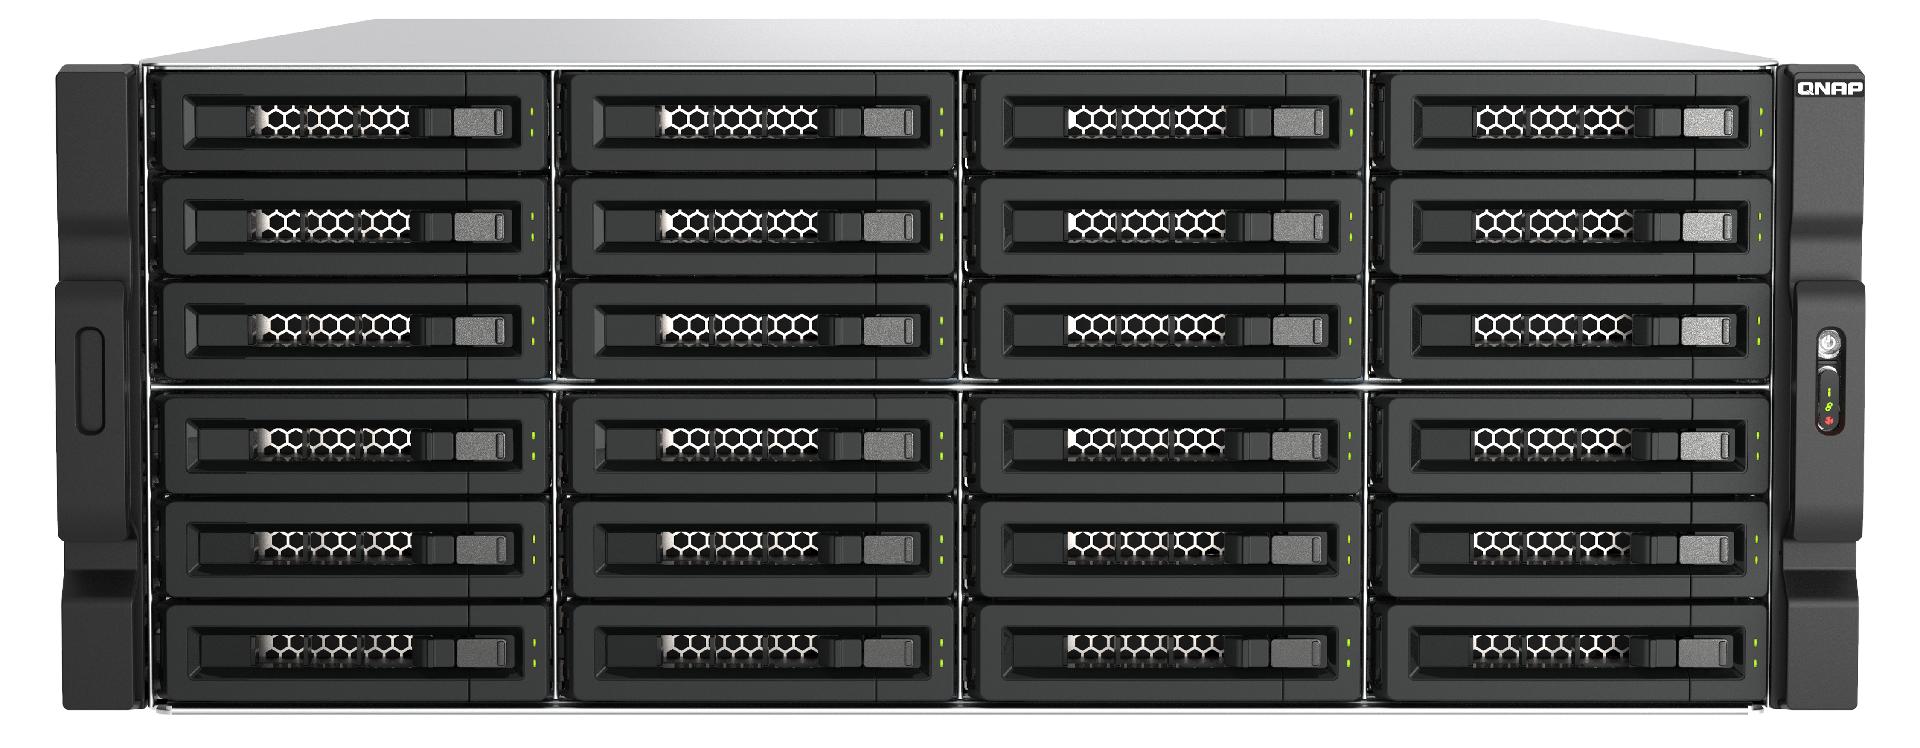
NAS透過PCIe JBOD擴充容量，支援高達288顆磁碟，容量飆升至 4 PB
12 x TL-R2400PES-RP
PCIe JBOD
288 x 22TB 3.5-inch SATA HDD
注意事項: 預了解NAS支援數量，請參考相容性列表
https://www.qnap.com/go/compatibility-expansion/pcie

Slide 6
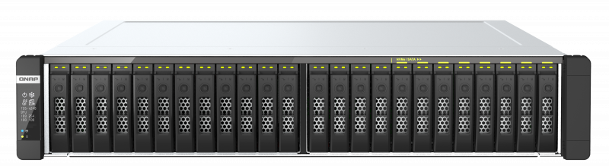

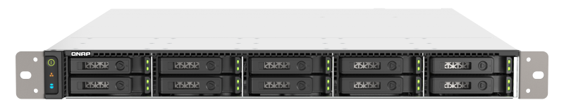
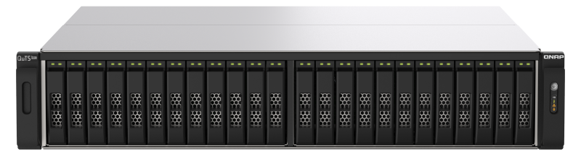
QNAP 全快閃 NAS 支援 PCIe JBOD
可擴充 PB 級容量
 | TDS-h2489FU | TS-h2490FU | TS-h1090FU | TS-h3088XU-RP (即將支援)
CPU | 2 x Intel Xeon Silver Series | AMD EPYC 7002 series | AMD EPYC 7002 series | Intel® Xeon W-1200 series
RAM | 最大支援1 TB | 最大支援4 TB | 最大支援1 TB+ (12 x 128 GB) | 最大支援128 GB
形式 | 2U機架型 | 2U機架型 | 1U機架型 | 2U機架型
儲存介面 | 2.5-inch U.2 NVMe | 2.5-inch U.2 NVMe | 2.5-inch U.2 NVMe | 2.5-inch SATA SSD / HDD
儲存支援數量 | 24-bay | 24-bay | 10-bay | 30-bay
NAS最大儲存容量 | 118 TB | 118 TB | 34.5 TB | 150 TB
PCIe JBOD最大串接台數 | 10 | 12 | 8 | 4
PCIe JBOD可擴充容量 | 3 PB | 4 PB | 2 PB | 1 PB
* U.2採用7.68TB計算
** JBOD採用3.5” SATA 22TB計算
*** 使用QuTS hero 5.1.2 以上評估

Slide 7
第一階段支援 PCIe JBOD 的 NAS 型號
型號 | PCIe 插槽 | 建議安裝的擴充卡 | 最大頻寬 | 擴充最大容量 | 做多可串接幾台JBOD | NAS最大記憶體支援 | BIOS | 備註
TS-h3087XU-RP | Slot 2, Slot 3 | QXP-3X4PES | 32Gb/s | 1 PB | 4 | 128 GB | Q08HAR16 above
TS-h2287XU-RP, TS-h1887XU-RP | Slot 2, Slot 3 | QXP-3X4PES | 32Gb/s | 1 PB | 4 | 128 GB | Q084AR15 above
TS-h987XU-RP | Slot 1 | QXP-3X8PES | 64Gb/s | 1 PB | 4 | 128 GB | Q08DAR17 above
TDS-h2489FU | Slot 1 | QXP-3X8PES | 64Gb/s | 3 PB | 10 | 1000 GB | Q053AR24 above
TS-h2490FU | Slot 1, Slot 2, Slot 3 | QXP-3X4PES QXP-3X8PES ( Slot 2 only ) | 64Gb/s | 4 PB | 12 | 4000 GB | Q03XAR19 above | 只有插槽 2 可以支援 64Gb/s。若插槽 3 使用中，則插槽 2 頻寬降為 32Gb/s。
TS-h1090FU | Slot 1, Slot 2 | QXP-3X8PES | 64Gb/s | 2 PB | 8 | 1000 GB | Q09BRR10 above
TS-855eU, TS-855eU-RP | Slot 2 | QXP-3X4PES | 32Gb/s | 0.5 PB | 2 | 64 GB | Q0BUAR08 above
* 擴充最大容量指的是可用容量於QuTS hero作業系統中建立RAID60進行計算

Slide 8
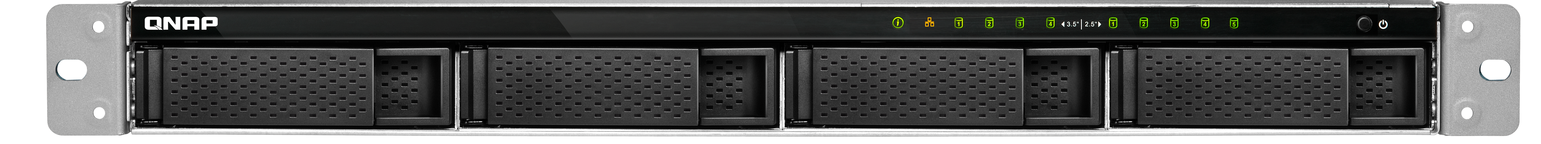
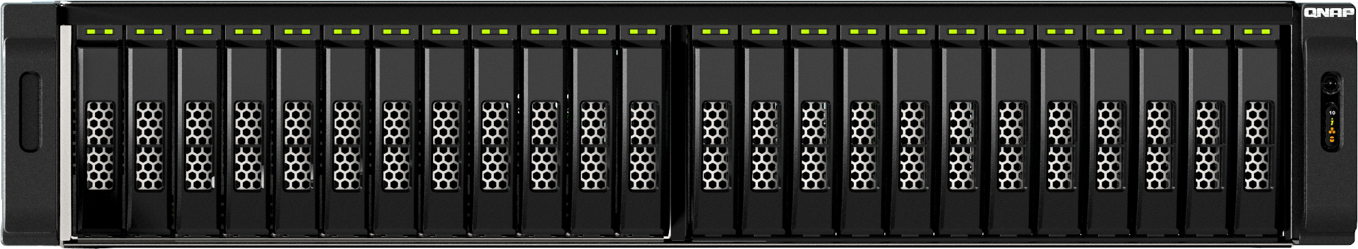
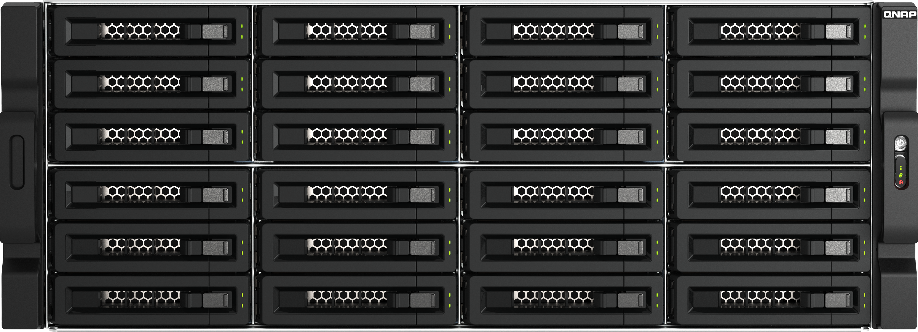
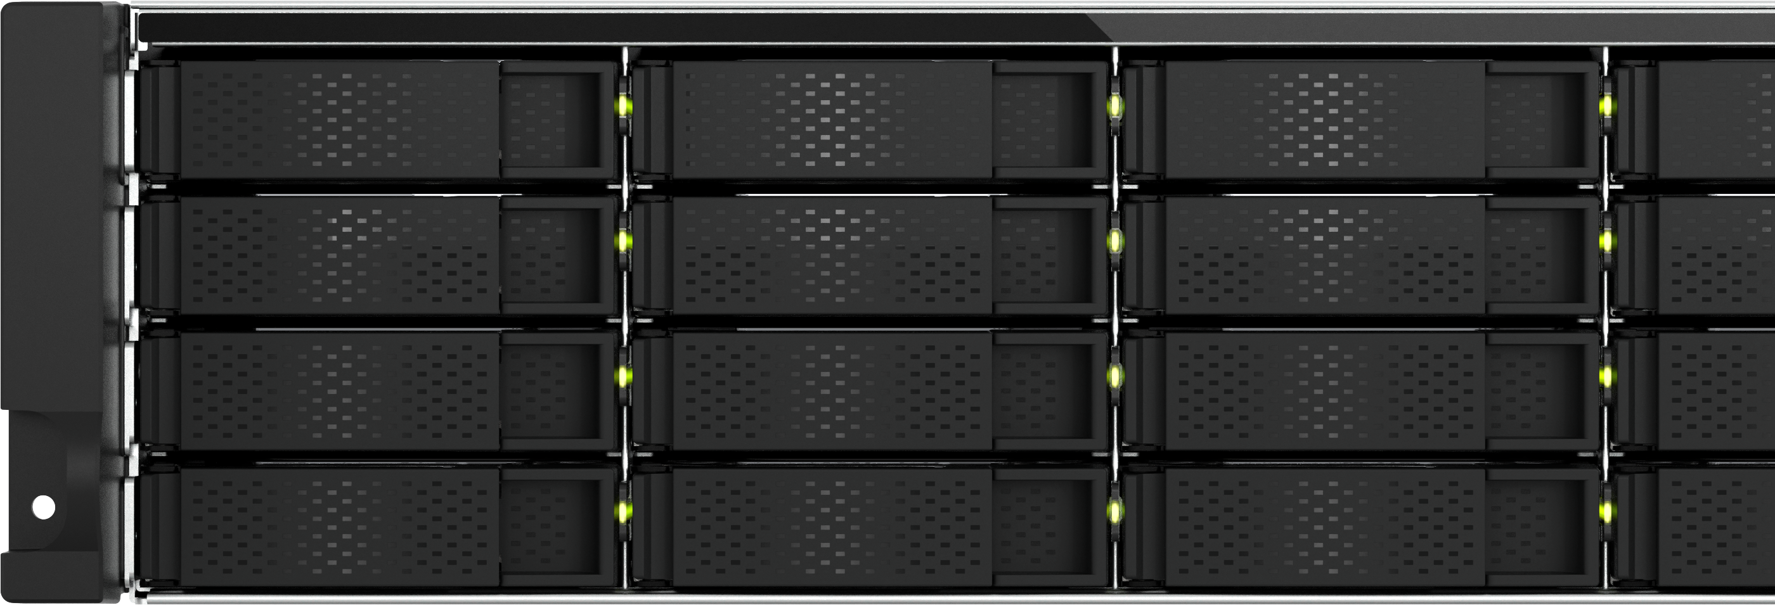
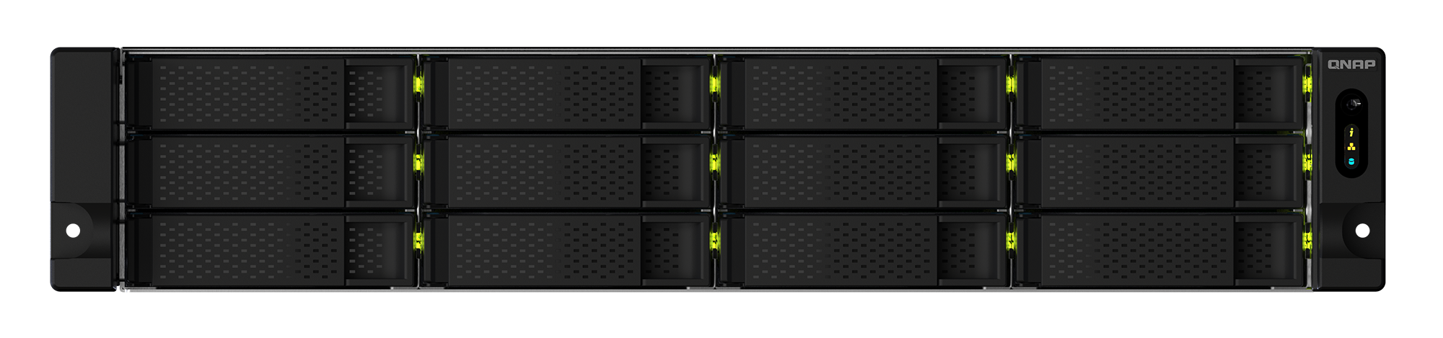
第二階段即將支援 PCIe JBOD 的 NAS 清單
Models
TS-h1886XU-RP R2, TS-h2483XU-RP, TS-2483XU-RP, TS-h1683XU-RP, TS-1683XU-RP, TS-h1283XU-RP,
TS-1283XU-RP, TS-883XU-RP, TS-983XU-RP, TS-h3088XU-RP, TS-h2477XU-RP, TS-h1677XU-RP,
TS-h1277XU-RP, TS-877XU-RP, TS-h977XU-RP, TS-h977XU, TS-1273AU-RP, TS-1673AU-RP, TS-873AeU,
TS-873AeU-RP, TS-h3077AFU-RP, TS-h1677AXU-RP, TS-h1277AXU-RP

Slide 9
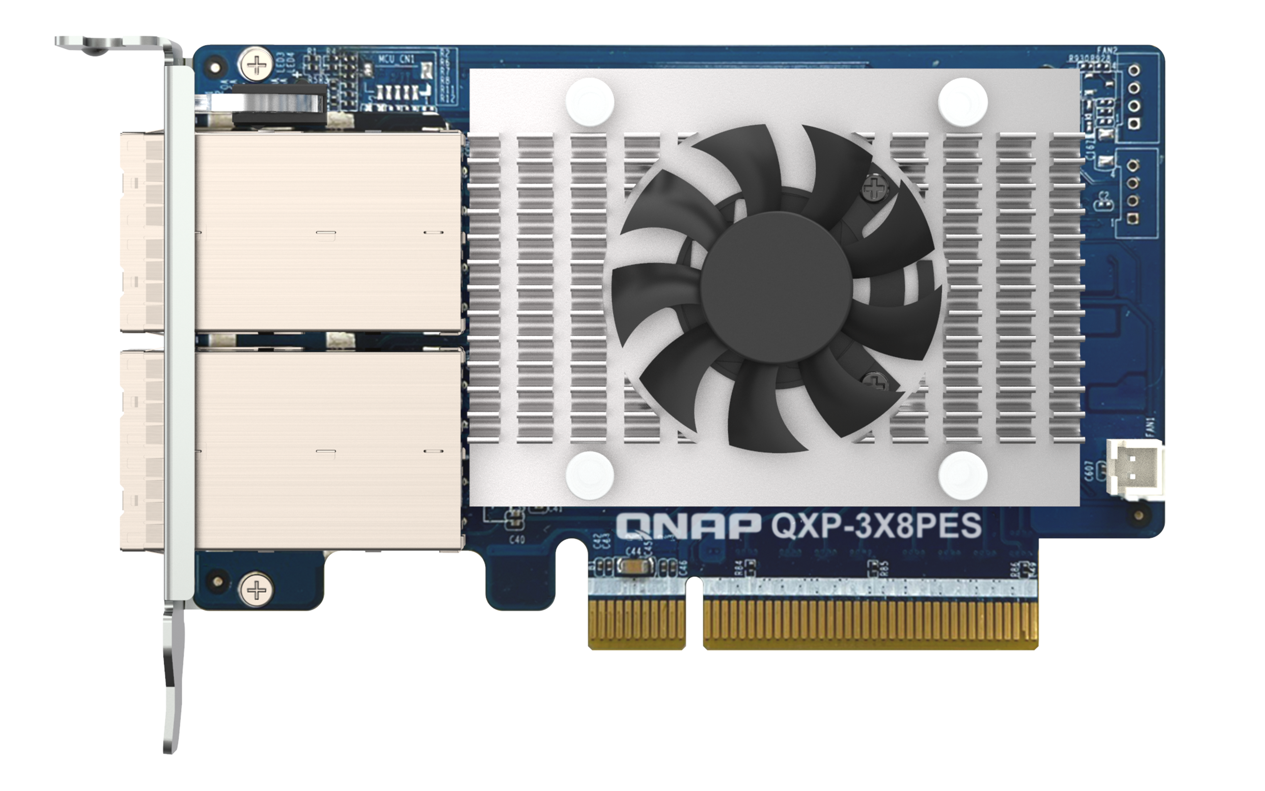
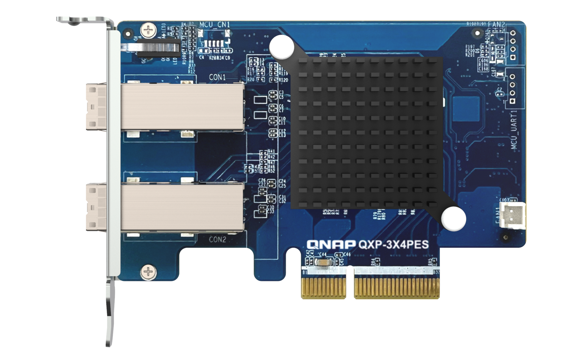
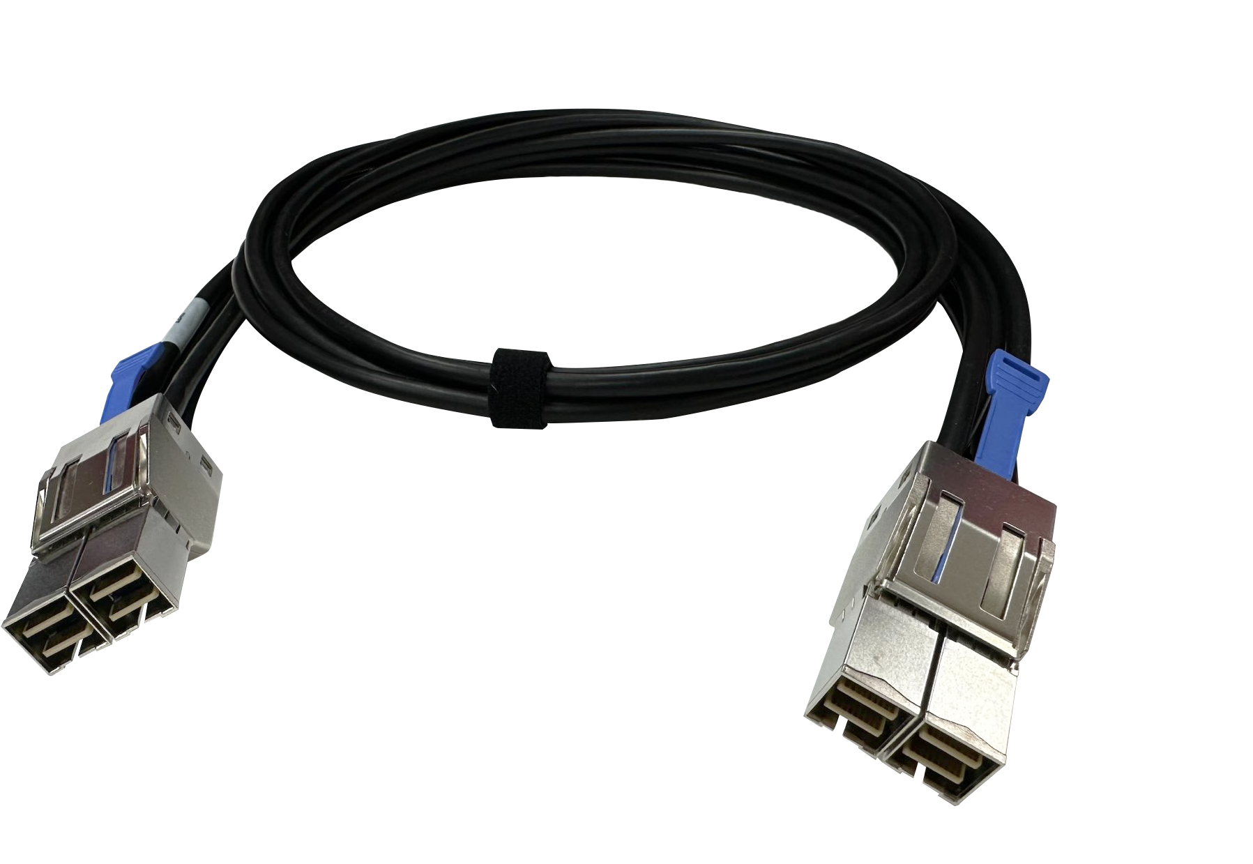
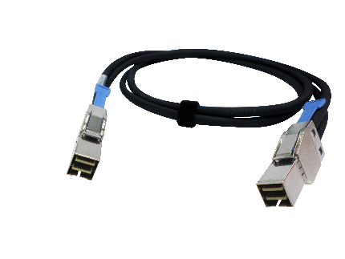
[選購] 高速雙埠PCIe擴充卡 QXP-3X8PES, QXP-3X4PES
專用線 CAB-PCIE10M-8644-4X,CAB-PCIE10M-8644-8X
新推出的 高速雙埠 PCIe 擴充卡，與 8X / 4X 專用線，支援 TL-R1200PES-RP, TL-R1600PES-RP, TL-R2400PES-RP 系列 PCIe JBOD，安裝於 QNAP 相容的 NAS 上提供最高 64Gb/s 的頻寬支持。請注意 JBOD 包裝中配件不包含擴充卡，僅含 8X 專用線一條，擴充卡與 4X 專用線須另外選購。選用時請參照相 PCIe JBOD 容性列表。https://www.qnap.com/go/compatibility-expansion/pcie
QXP-3X8PES 擴充卡 (選購)
QXP-3X4PES 擴充卡 (選購)
CAB-PCIE10M-8644-8X
PCIe JBOD專用線 (JBOD包裝內含一條)
( 限用於QXP-3X8PES卡)
CAB-PCIE10M-8644-4X
PCIe JBOD專用線 (選購)

Slide 10

NAS作業系統須為 QuTS hero / QTS 5.1.2 以上，且須更新BIOS，方可享受大容量儲存
QTS 5.1.2
QuTS hero 5.1.2
擴充QNAP PCIe JBOD時，需先將NAS的作業系統更新到 QuTS hero h5.1.2 / QTS 5.1.2，也需將BIOS同步更新，方可支援PB等級的容量擴充
注意事項：BIOS版本請參考相容性列表
LINK: https://www.qnap.com/go/compatibility-expansion/pcie

Slide 11
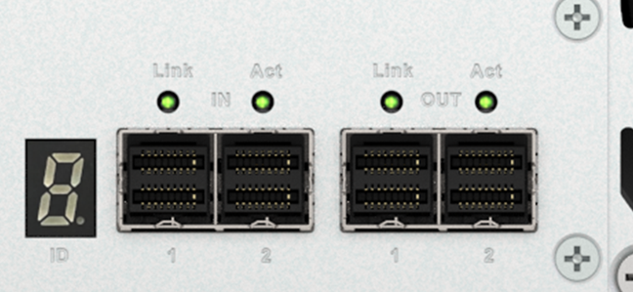
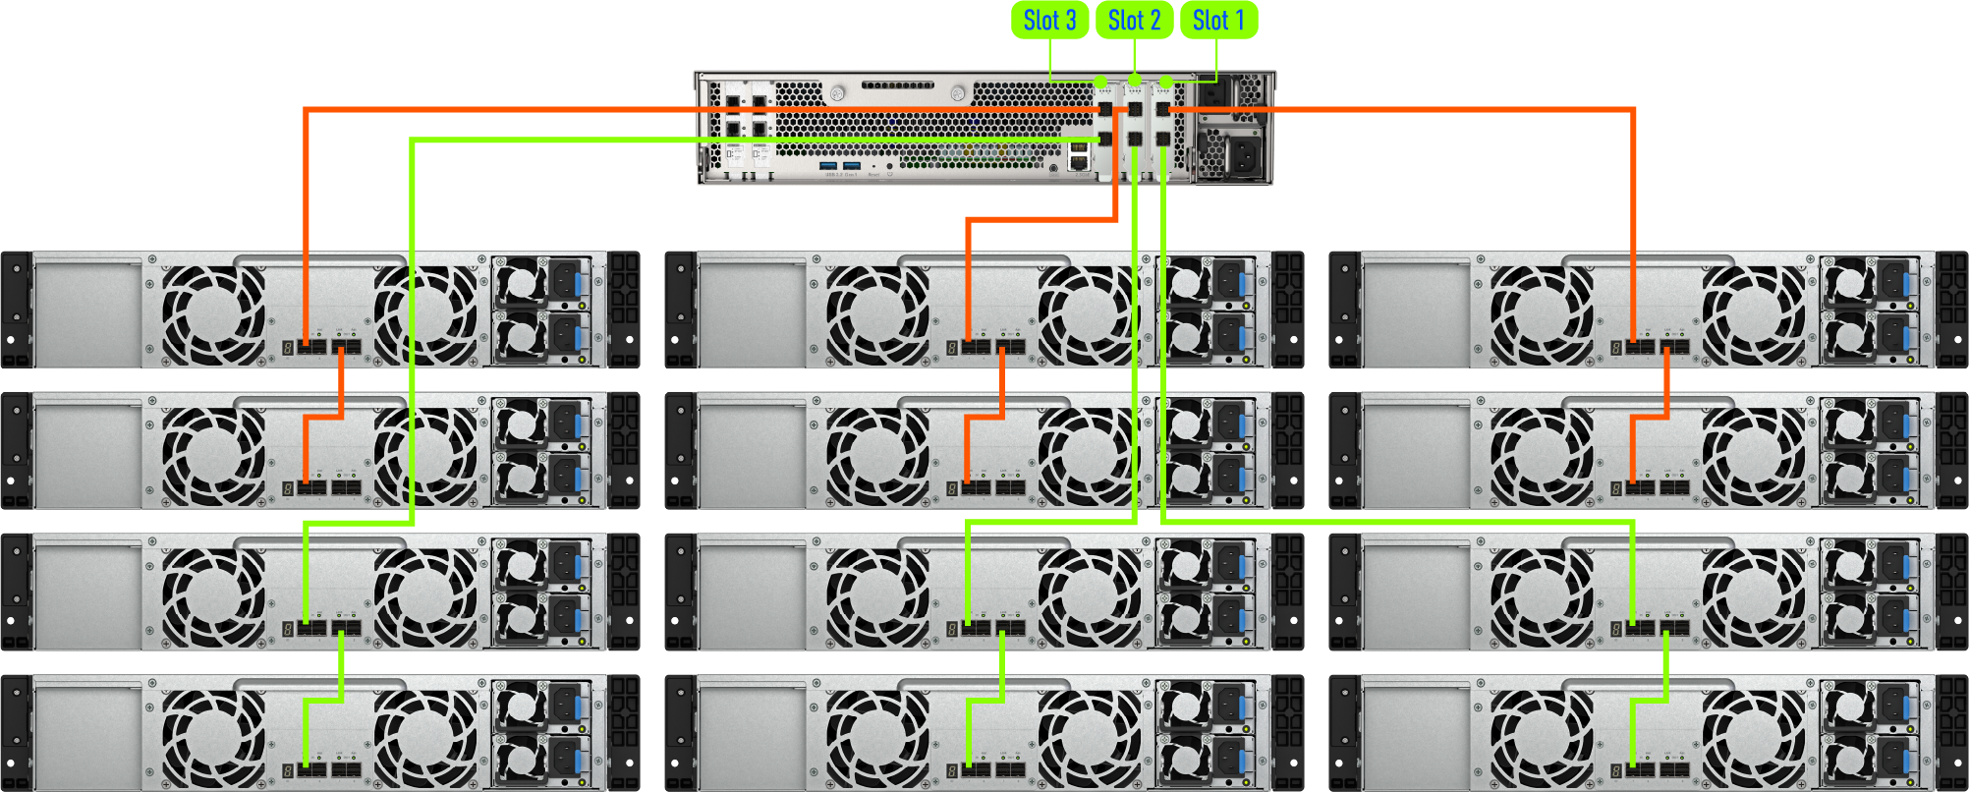
NAS TS-h2490FU 搭配 3 x QXP-3X4PES 擴充卡，連接 12 台 TL-R1200PES-RP
IN
OUT
NAS 支援台數差異請查詢相容性列表
https://www.qnap.com/go/compatibility-expansion/pcie

Slide 12
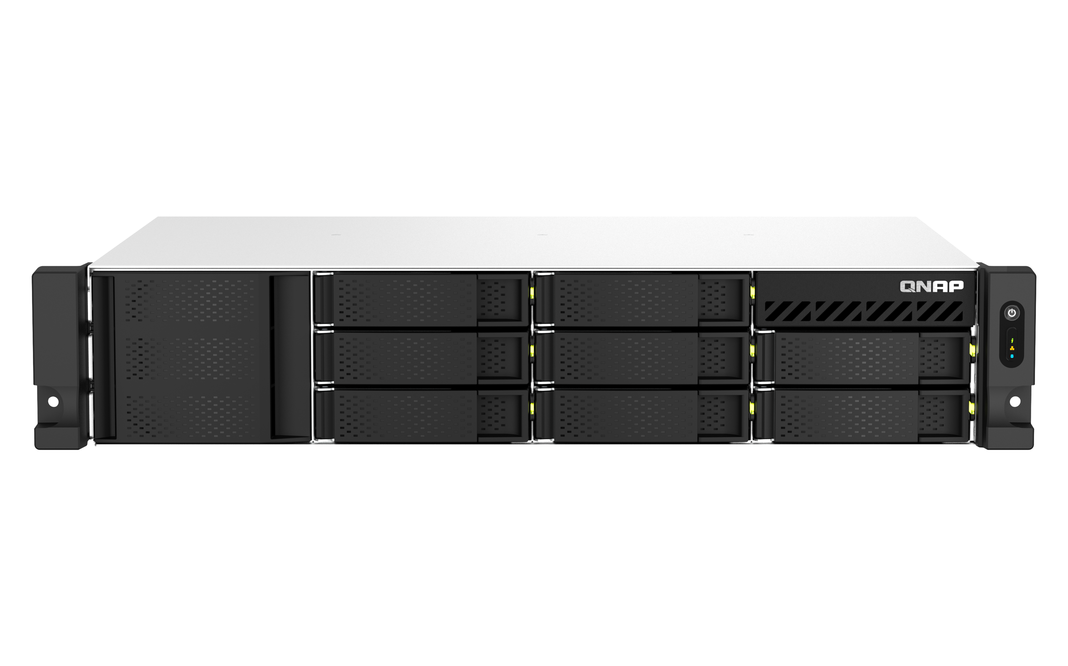
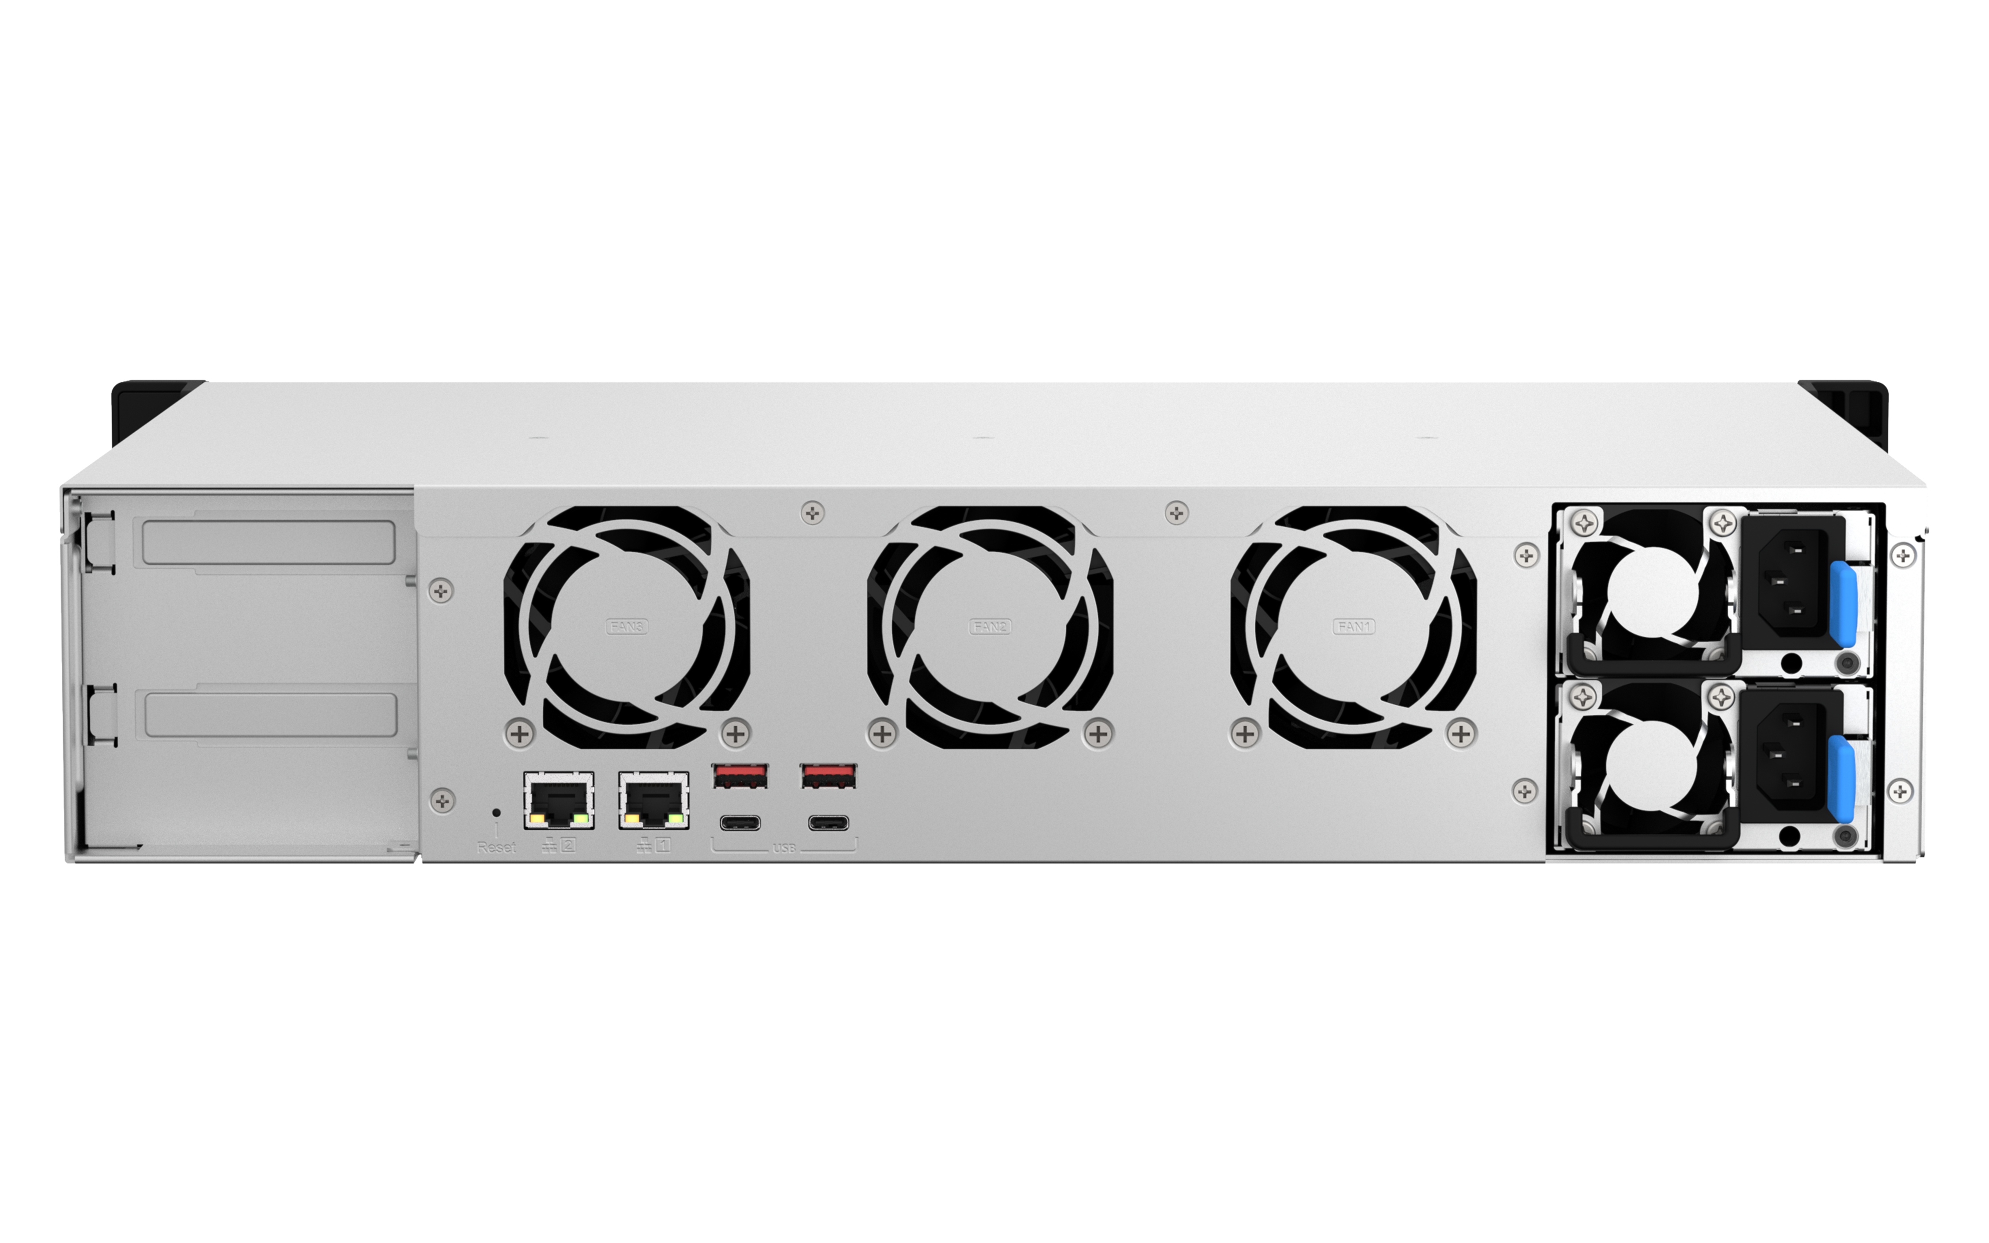
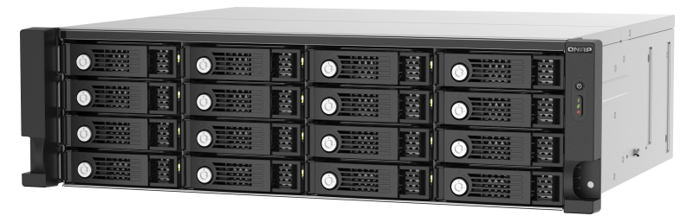
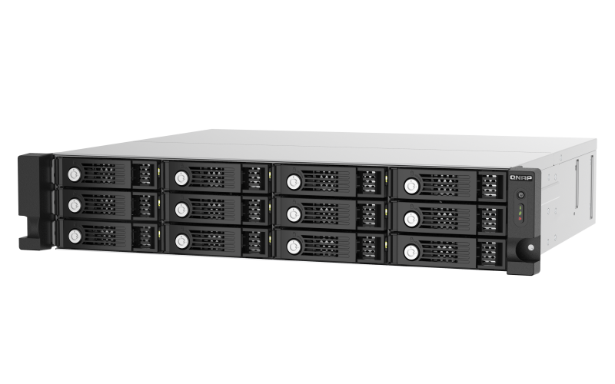


TL-R1200PES-RP, TL-R1600PES-RP
超短 37 cm / 14.6 吋機箱設計
有別於市售 深度超過 60 cm 且沉重的2U / 3U 機架型 JBOD，QNAP PCIe JBOD系列有著體積減少30%輕巧設計讓電源備援與 37 cm 超短機箱一次到位的商業用戶首選。
37cm /14.6 inch
TL-R1600PES-RP
13.1cm /
5.17 inch
大幅縮小體積30%，可節省運輸的費用
43.2cm / 17 inch
37cm /14.6 inch
TL-R1200PES-RP
37 cm / 14.6 吋深度超短機箱設計，友善安裝的輕量設計
8.9cm /
3.49 inch
43.2cm / 17 inch
12吋短機箱可支援市面上大部分的機櫃
內建2埠M.2(PCIe Gen 3 x1)，可提供SSD快取，加速隨機存取的速度
PCIe Gen 3 x 8插槽，提供各式應用的高速擴充卡
雙系統靈活切換配置QTS and QuTS hero

Slide 13
熱插拔機能，IT遷移大容量JBOD更方便
NAS 透過網路傳輸眾多檔案或是單筆龐大資料時，除了需要耗費漫長的傳輸時間，亦佔用大量頻寬，導致工作效率下降。 TL-R1200PES-RP, TL-R1600PES-RP, TL-R2400PES-RP 支援熱插拔的資料遷移，只須於於另一台 NAS B 預先安裝QXP-3X4PES 或 QXP-3X8PES，先安全卸載 NAS A 下的 JBOD，即可安排遷移，將 JBOD 整機運送至另一個地點，再與 NAS B 連接掛載，就是這麼簡便。

Slide 14
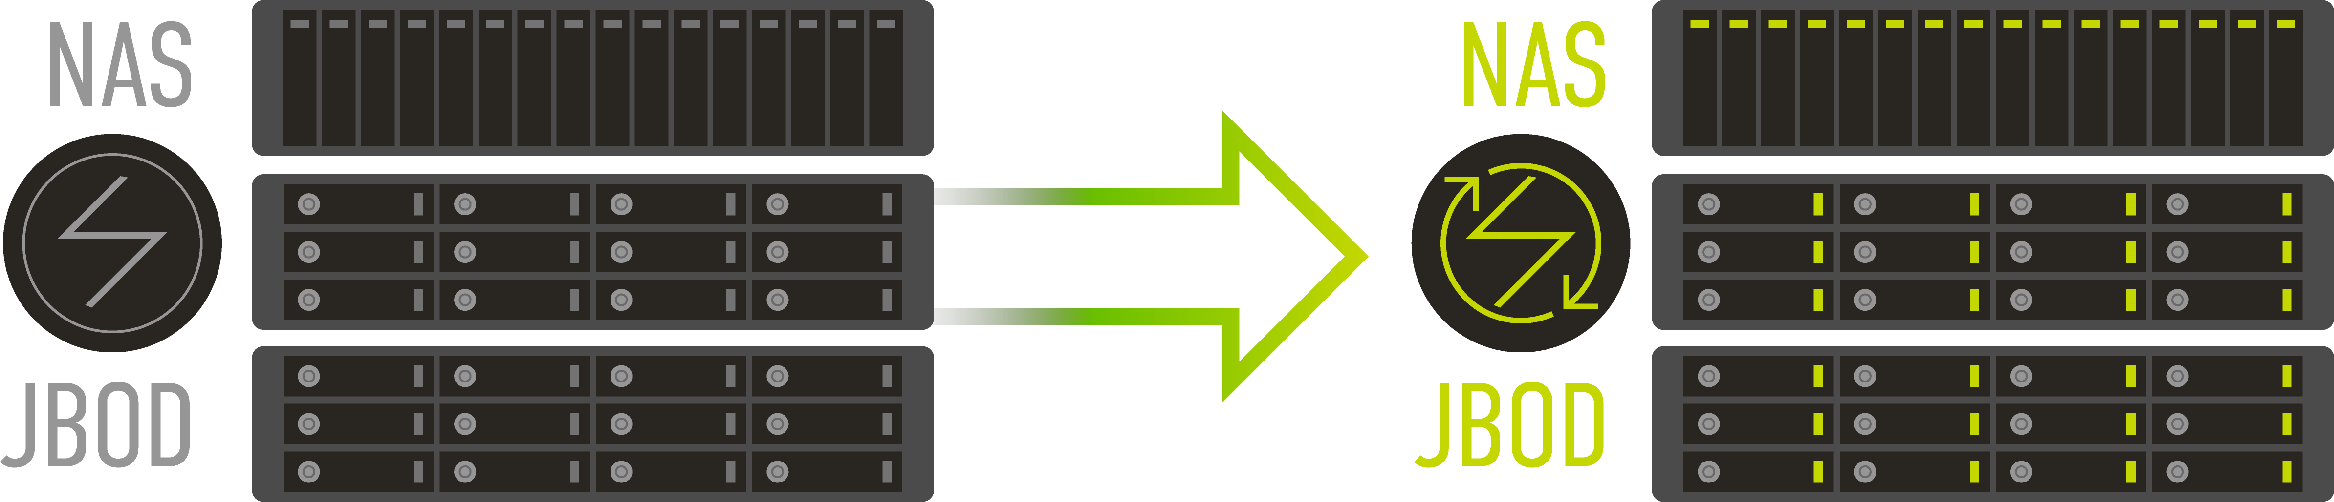
電源開 / 關與 NAS 主機連動
一般經濟型擴充裝置遇到停電後，需 IT 人員於現場按下電源開關重啟才能恢復狀態，若機房架設在遠端或是發生在非上班時間，會讓重啟JBOD變得困難重重。為了免除現場開關 JBOD 的不便，TL-R1200PES-RP, TL-R1600PES-RP, TL-R2400PES-RP 提供了便利的功能，電源開 / 關與 NAS 主機連動，可在遇到停電後的 NAS 重啟一併將 JBOD 一起開啟，無疑是貼心的設計。

Slide 15
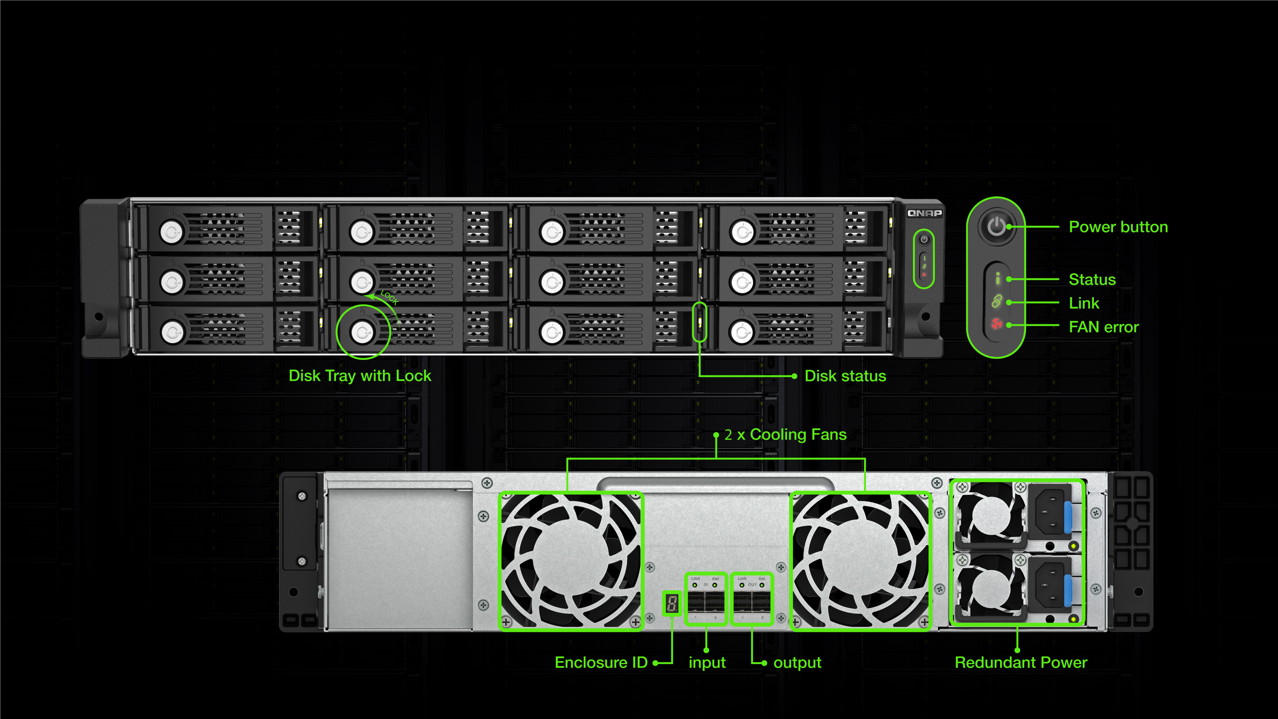
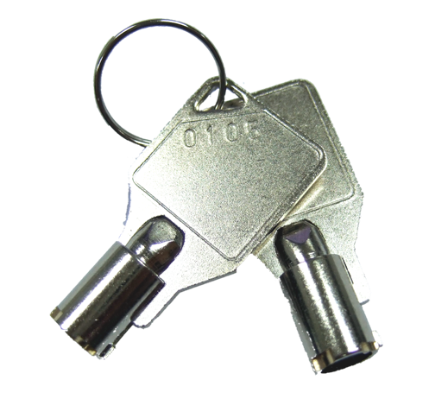
TL-R1200PES-RP 外觀介紹
Tray keys in pack
H x W x D
(88.65 x 482.2 x 423.8 mm)
(3.49 x 18.98 x 16.69 inch)

Slide 16
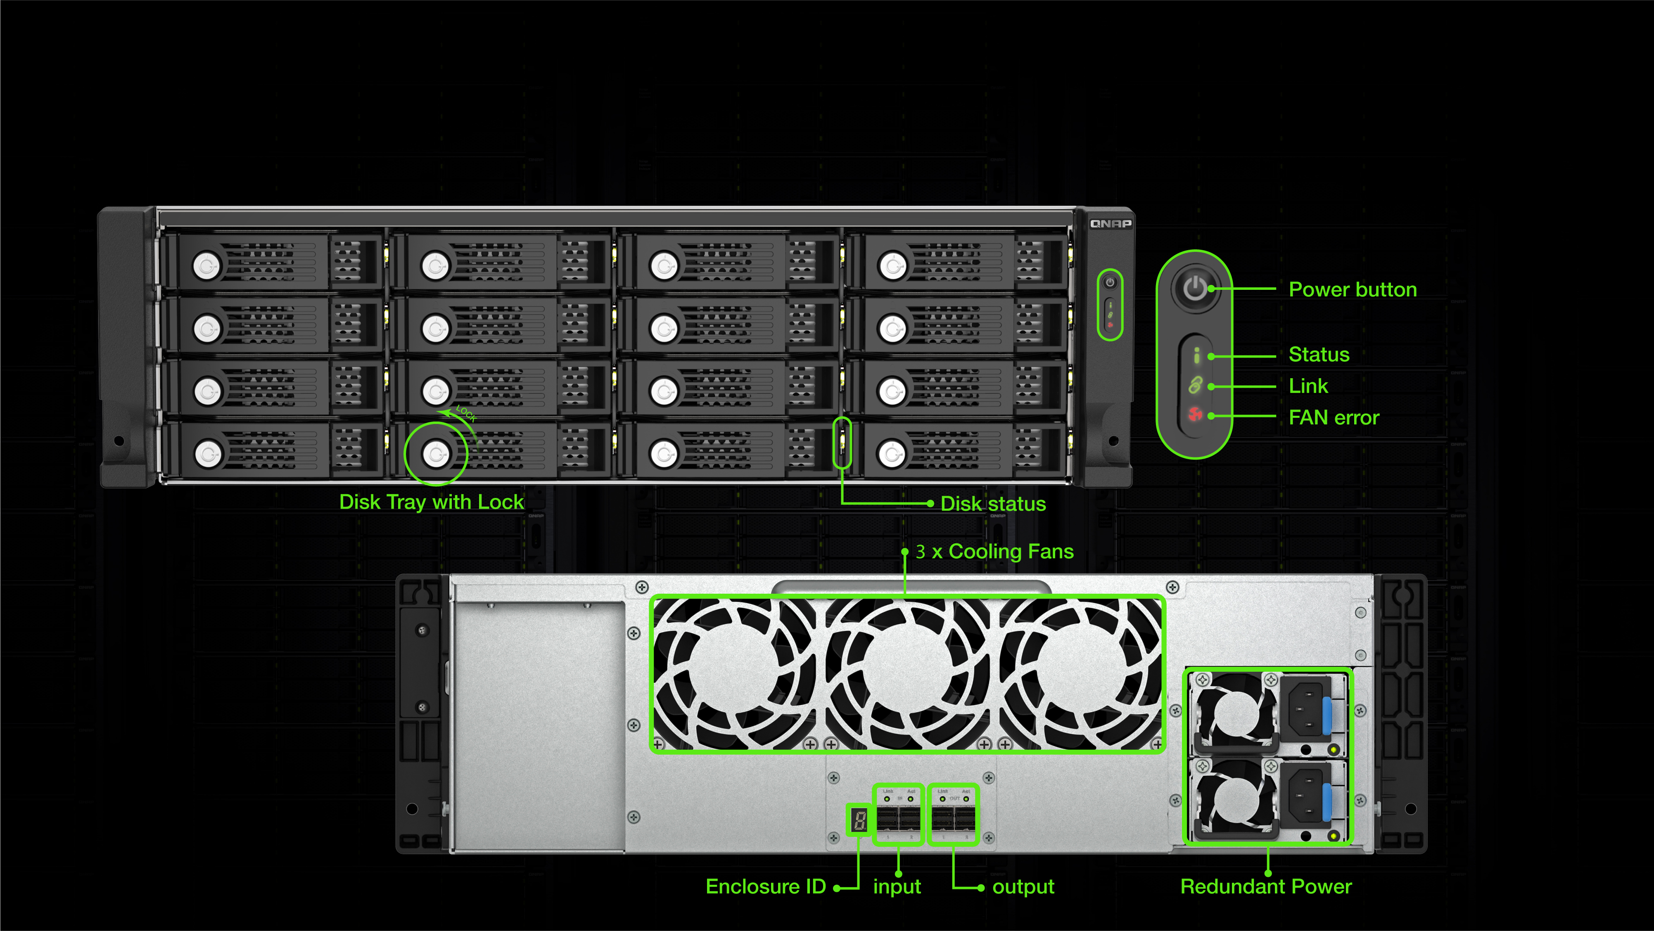
TL-R1600PES-RP 外觀介紹
Tray keys in pack
H x W x D
(131.3 x 482.2 x 425.3 mm)
(5.17 x 18.98 x 16.74 inch)
Notes:
這是 16-bay TL-R1600PES-R{ 的前後外觀，採用 3U 短機箱設計，主機後方 I/O 是相同的設計

Slide 17
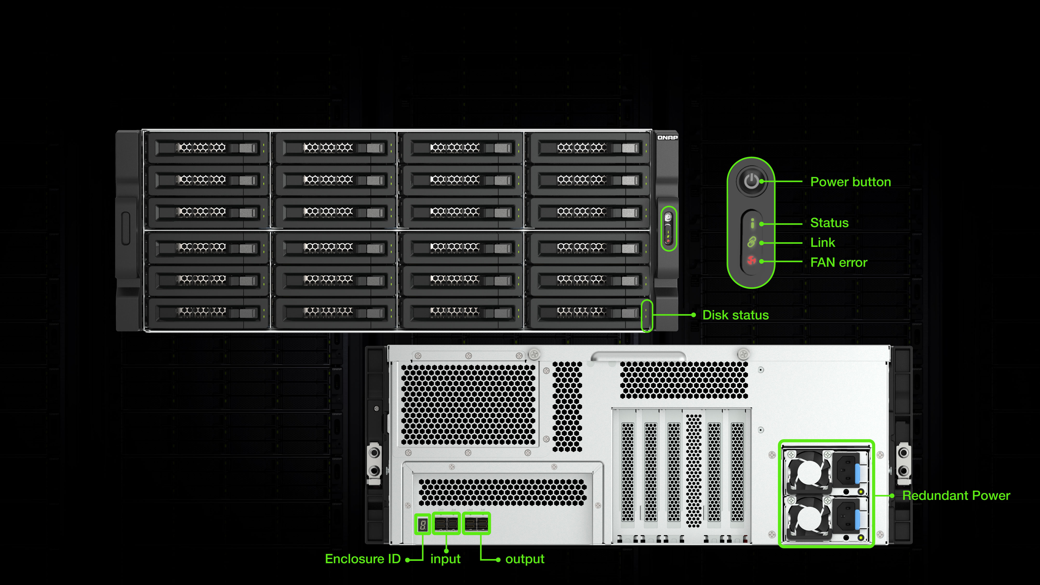
TL-R2400PES-RP 外觀介紹
H x W x D
(176.15 x 442.4 x 630.2 mm)
(6.94 x 17.42 x 24.81 inch)

Slide 18
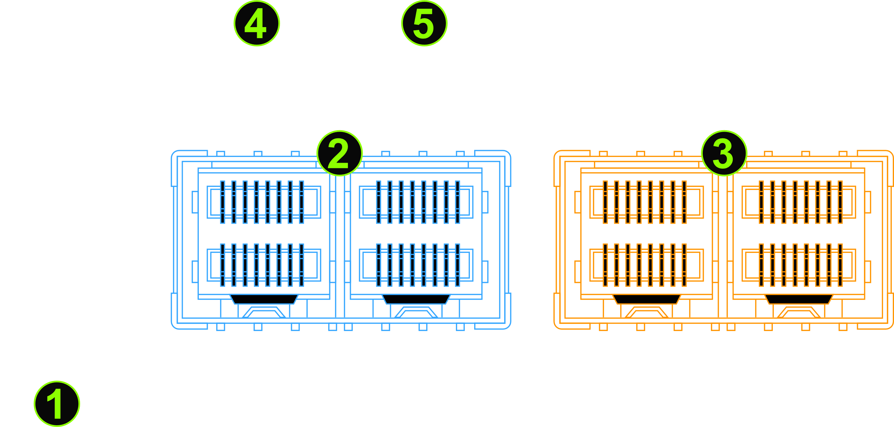
PCIe JBOD I/O 說明 (TL-R1200PES-RP, TL-R1600PES-RP, TL-R2400PES)
No. | 位置 | 說明
 | 外接裝置 ID | 呈現外接裝置的 ID ( 0 - 9, A, b, c)
 | IN | 連接 NAS 或上一台 JBOD
 | OUT | 連接下一台 JBOD
 | LINK LED | 頻寬為 PCIe Gen 3x8 時亮綠燈, 頻寬低於上述規格速度則亮橘燈
 | ACT LED | 運作中閃爍
1
2
3
4
5

Slide 19
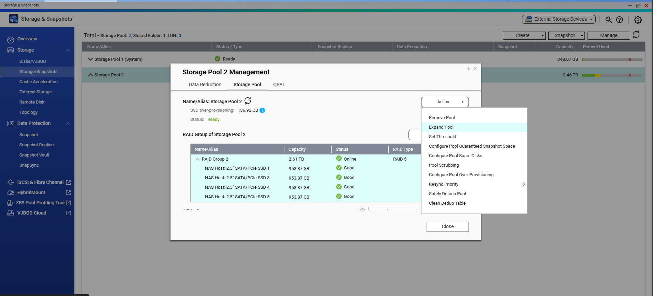
JBOD 擴充儲存池
擴充儲存池: 是一個 NAS 常用的功能，常見於 IT 人員進行容量擴充時，NAS 正確辨識到新的JBOD後，於 QTS 中選擇 JBOD 所在的儲存池，並於動作選擇 [擴充儲存池]，依照步驟操作，即可獲得更大的儲存空間。
儲存池擴充僅允許相同種類的磁碟， SSD 與 HDD 無法混用

Slide 20


Slide 21

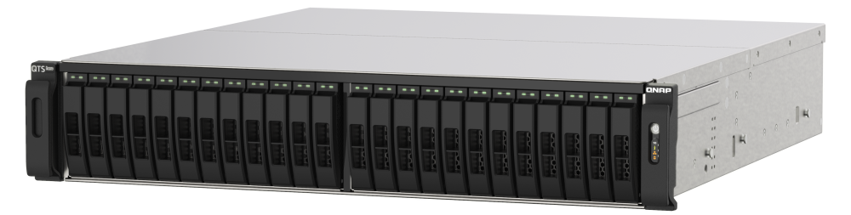
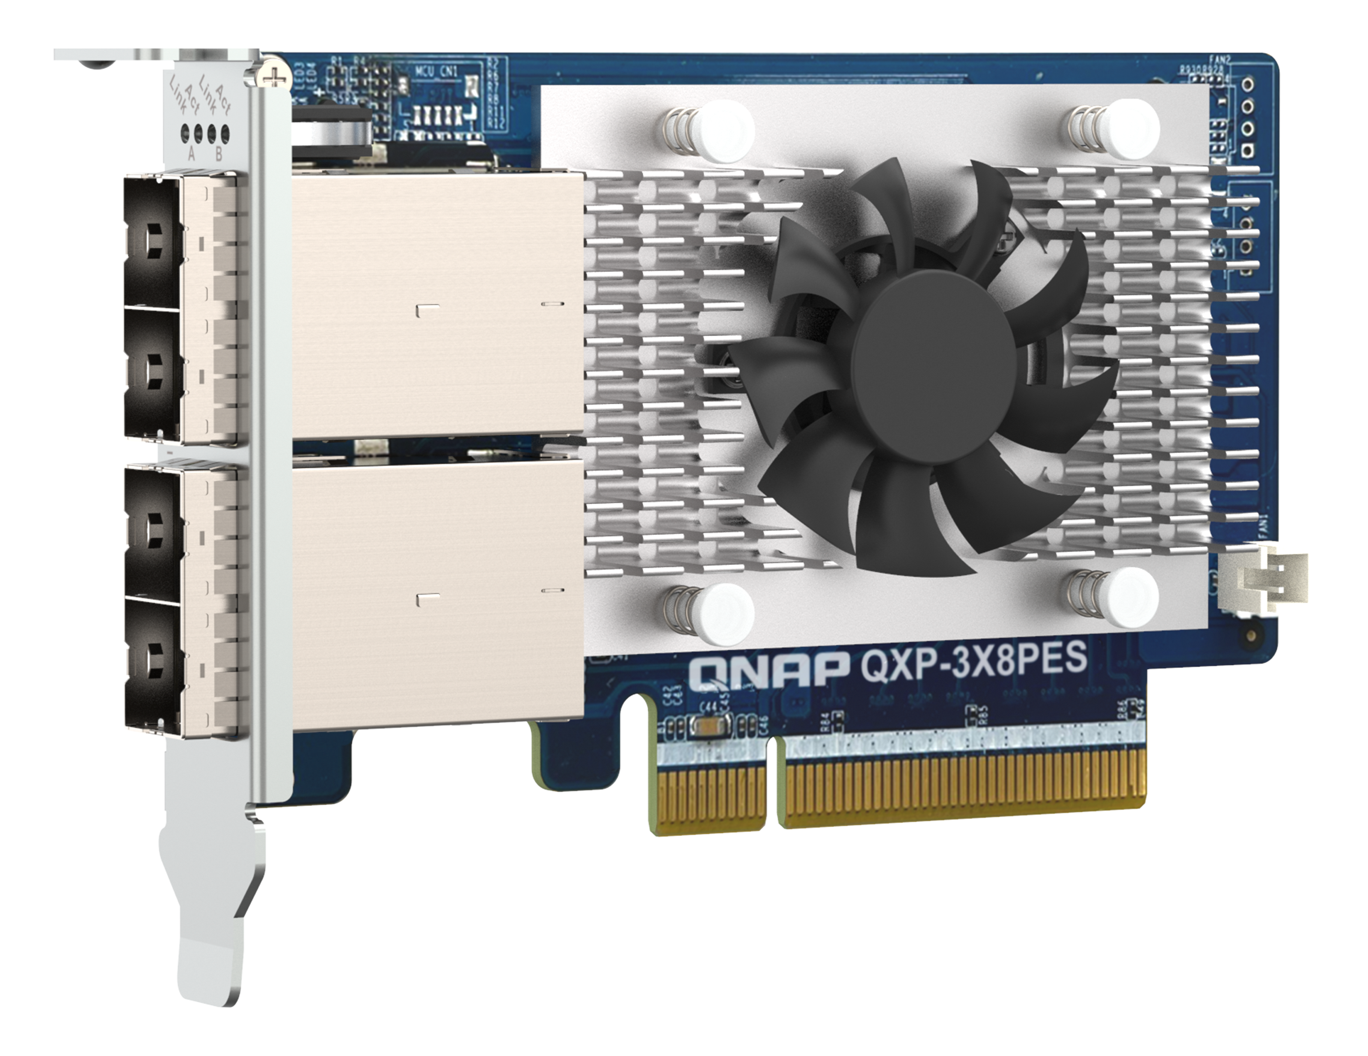
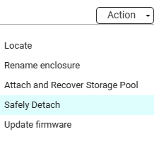
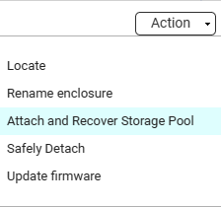
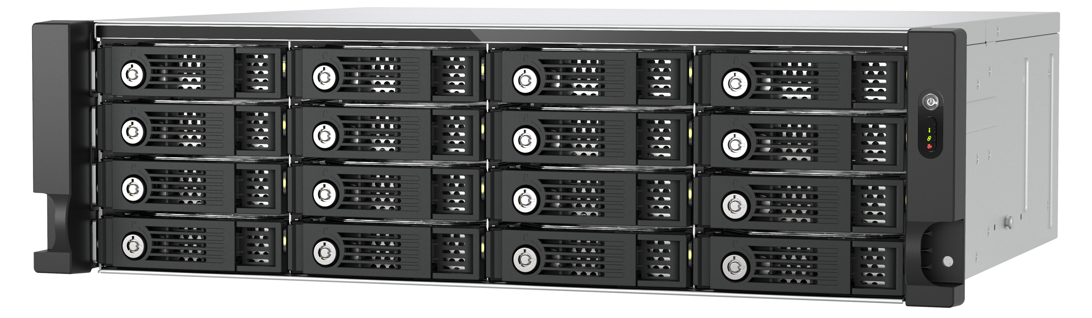

SAS JBOD 遷移 SATA 磁碟到 PCIe JBOD
將原有 NAS 安裝 SATA HDD 擴充的 JBOD 從 SAS JBDO 遷移至 SATA JBOD，步驟如下 1. 安全卸載儲存池, 2. 正常關機, 3. 安裝PCIe擴充卡, 4. 將SATA HDD轉移至PCIe JBOD, 5. 移除SAS JBOD, 6. 連接PCIe JBOD後開機, 7. 掛載並還原儲存池。
SAS卡
TS-h2490FU (NAS)
PCIe擴充卡
安全卸載
掛載並還原儲存池
TL-R1620Sep-RP (SAS JBOD)
TL-R1600PES-RP
(PCIe JBOD
16 x HDDs

Slide 22


QNAP 提供多樣性的 JBOD 選擇
* JBOD 容量計算採用 3.5”SATA 22TB
 | PCIe JBOD | SATA JBOD | USB JBOD | SAS JBOD
型號 | TL-R1200PES-RP, TL-R1600PES-RP, TL-R2400PES-RP | TL-D400S, TL-R400S, TL-D800S, TL-R1200S-RP, TL-D1600S | TL-D800C, TL-R1200C-RP | TL-R1220Sep-RP, TL-R1620Sep-RP
形式 | 機架型 | 機架型/桌上型 | 機架型/桌上型 | 機架型
支援作業系統 | QTS/QuTS hero | QTS/QuTS hero/Windows/Ubuntu | QTS/QuTS hero/Windows/Ubuntu | QTS/QuTS hero/Windows
3.5”磁碟最大數量 | 24-bay | 12-bay | 12-bay | 16-bay
最多支援幾台 | 最高支援12台 (not support Multipath) | 2 | 2 | 最高支援16台 (support Multipath)
最高可擴充容量 | 4 PB | 347 TB | 347 TB | 4 PB
最高擴充硬碟數 | 288 | 24 | 24 | 256
工作環境 | 密集應用 | 密集低負擔或中等負載 | 低負擔或中等負載 | 密集應用
最高匯流排速度 | 64 Gb/s | 64 Gb/s | 10 Gb/s | 96 Gb/s
需搭配Host卡 | v | v | 可選 | 可選
架設成本 | $$ | $ | $ | $$$
擴充本機儲存池 | v | x | x | v

Slide 23
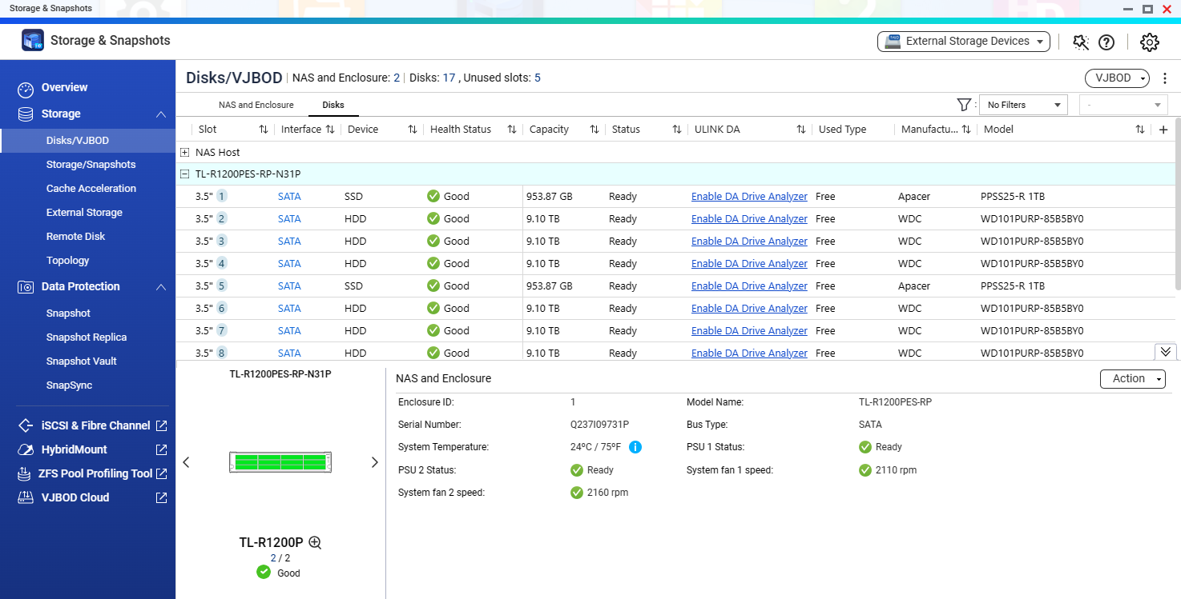
於 NAS QTS / QuTS hero 5.1.2 中的儲存與快照總管輕鬆管理 PCIe JBOD
TL PCIE JBOD 系列如同 TL SAS JBOD 系列，均可以在 儲存與快照總管 中被監控管理. 由於不經過外接 RAID 晶片，因此相比 TR-002/TR-004 / TR-004U RAID DAS 系列，能支援更多 QTS / QuTS hero 本機磁碟管理功能。
儲存與快照總管
Disk S.M.A.R.T. info
Disk performance test
Locate JBOD
Attach and Recover Storage Pool
Safety Detach
注意: PCIe JBOD 於 QuTS hero 儲存池最高為 4PB, QTS為 304TB

Slide 24
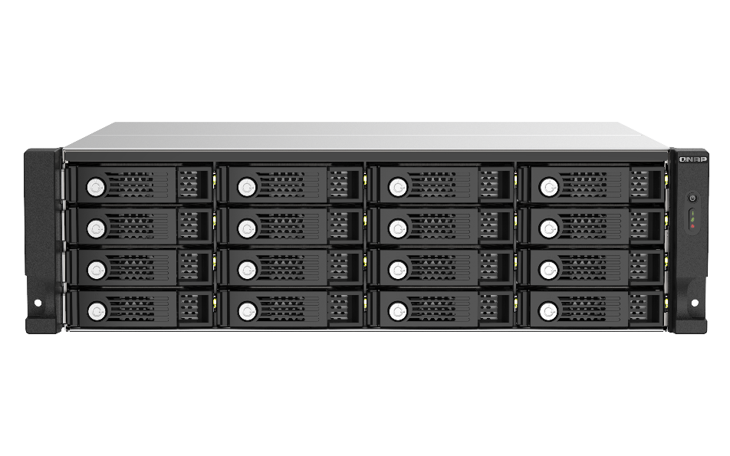

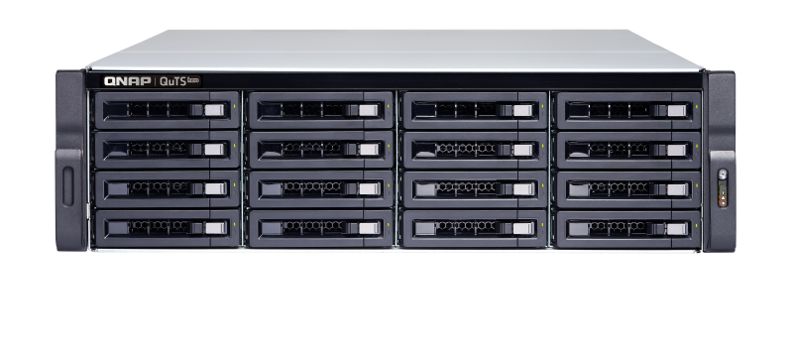


彈性擴充 NAS 儲存、或作為備份空間
TL 系列 JBOD 可有效作為 QNAP NAS 擴充空間並可擴充 NAS 本機儲存持的空間。支援所有一般儲存池可做的操作，或建立快照備份任務將磁碟區及 LUN 的快照備份到 TL JBOD。
基於軟體 RAID 的架構， TL JBOD 系列適合於同一台 NAS 平台作為擴充裝置。
作為快照保險庫備份本機快照
作為 NAS 擴充儲存空間存放檔案
PCIe JBOD 系列
NAS 系列

Slide 25

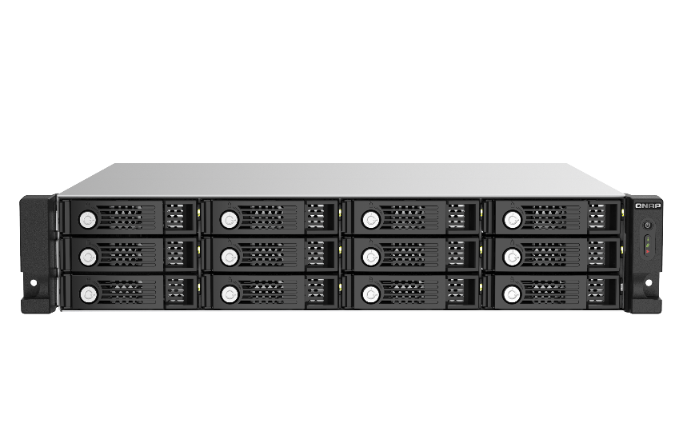
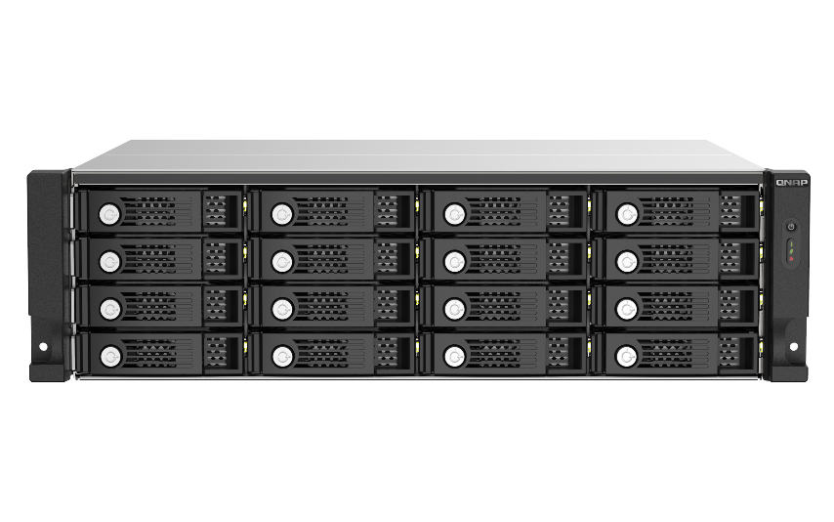
成為企業堅實的後盾，提供長達 5 年保固
5 年標準保固
TL-R1200PES-RP & TL-R1600PES-RP & TL-R2400PES-RP 出貨時即享有五年標準保固
QNAP 產品保固起始於產品售出
保固期間內正常使用情況下的維修、
零件更換均免費 (消耗品與配件除外)
https://www.qnap.com/service/product-warranty/en/

Slide 26
TL PCIe JBOD 系列規格表
 | TL-R1200PES-RP | TL-R1600PES-RP | TL-R2400PES-RP ( 2024 Q1上市 )
磁碟 | 12 x 2.5 / 3.5-inch, SATA 6Gb/s | 16 x 2.5 / 3.5-inch, SATA 6Gb/s | 24 x 2.5 / 3.5-inch, SATA 6Gb/s
可串接 | v | v | v
型式 | 2U 機架型 | 3U機架型 | 4U機架型
擴充埠 | one port 2 x SFF8644 (IN), one port 2 x SFF8644 (OUT) | 1 port SFF8644(IN), 1 x port SFF8644(OUT) | 1 port SFF8644(IN), 1 x port SFF8644(OUT)
介面 | PCIe Gen3 x8 | PCIe Gen3 x8 | PCIe Gen3 x8
電源備援 | v | v | v
風扇 | 2 x 80mm | 3 x 80mm | 3 x 80mm (內部)
外接裝置ID指示器 | 1 | 1 | 1
工作溫度 | 0 - 40 °C (32°F - 104°F) | 0 - 40 °C (32°F - 104°F) | 0 - 40 °C (32°F - 104°F)
電源 | 300W redundant | 550W redundant | 550W redundant
尺寸 (HxWxD) | 88.65 × 432 × 370.65 mm 3.49 x 17.01 x 14.59 inch | 131.3 × 432.4 × 370.85 mm 5.17 x 17.02 x 14.6 inch | 176.15 x 442.4 x 630.2 mm 6.94 x 17.42 x 24.81 inch

Slide 27


從未想像擁有企業本地端PB級
儲存容量這麼輕鬆
©2023著作權為威聯通科技股份有限公司所有。威聯通科技並保留所有權利。威聯通科技股份有限公司所使用或註冊之商標或標章。檔案中所提及之產品及公司名稱可能為其他公司所有之商標 。​

